Slide 1

Bài học STEM
ĐIỆN THOẠI CỐC GIẤY

Slide 2
Nội dung chủ đạo và tích hợp trong bài học:
Môn học |  | Yêu cầu cần đạt
Môn học chủ đạo | Khoa học | - Lấy được ví dụ thực tế hoặc làm thí nghiệm để minh họa các vật phát ra âm thành đều rung động. - Nêu được dẫn chứng về âm thanh có thể truyền qua chất khí, chất lỏng, chất rắn. - So sánh được độ to của âm thanh khi lại gần hoặc ra xa nguồn âm thanh.
Môn học tích hợp | Toán | - Thực hiện được việc ước lượng các kết quả đo lường trong một số trường hợp đơn giản
Môn học tích hợp | Mĩ thuật | - Phối hợp được một số kĩ năng: cắt, dán, xếp, gắn, vẽ…trong thực hành, sáng tạo. - Biết giới thiệu quá trình hoặc thao tác thực hành tạo ra sản phẩm, thể hiện học hỏi kinh nghiệm và tôn trong chia sẻ của bạn bè.

Slide 3
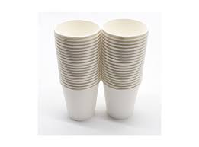
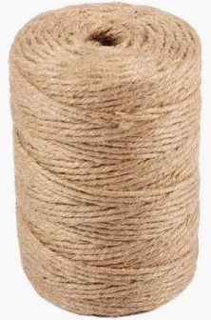
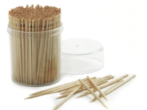
STT | Thiết bị/ Học liệu | Số lượng | Hình ảnh minh họa
1 | Cốc giấy | 1 bịch
2 | Dây buộc | 1 cuộn
3 | Tăm gỗ | 1 hộp

Slide 4

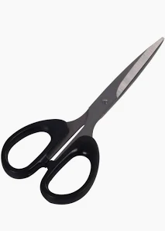
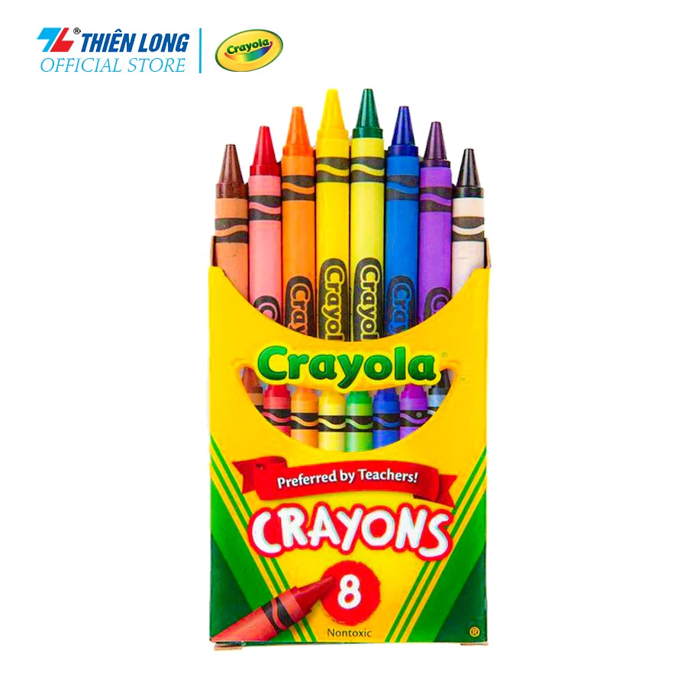

STT | Thiết bị/ Học liệu | Số lượng | Hình ảnh minh họa
1 | Bút chì | 6 cái
2 | Kéo thủ công | 1 cái/nhóm
3 | Bút màu | 6 hộp
4 | Giấy A4 , màu | 10 – 12 tờ

Slide 5




I.KHỞI ĐỘNG
Trò chơi:“Truyền tin”

Slide 6

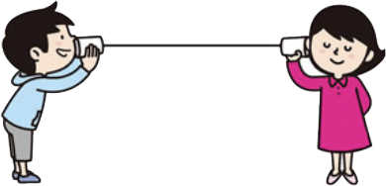
GIAO NHIỆM VỤ
Nhìn vào hình dưới đây, cho biết hai bạn liên lạc với nhau bằng cách nào?
Em có thể cùng chơi trò chơi “nói chuyện qua điện thoại” với bạn bằng cách tạo một chiếc điện thoại bằng vật liệu dễ tìm hay không?

Slide 7

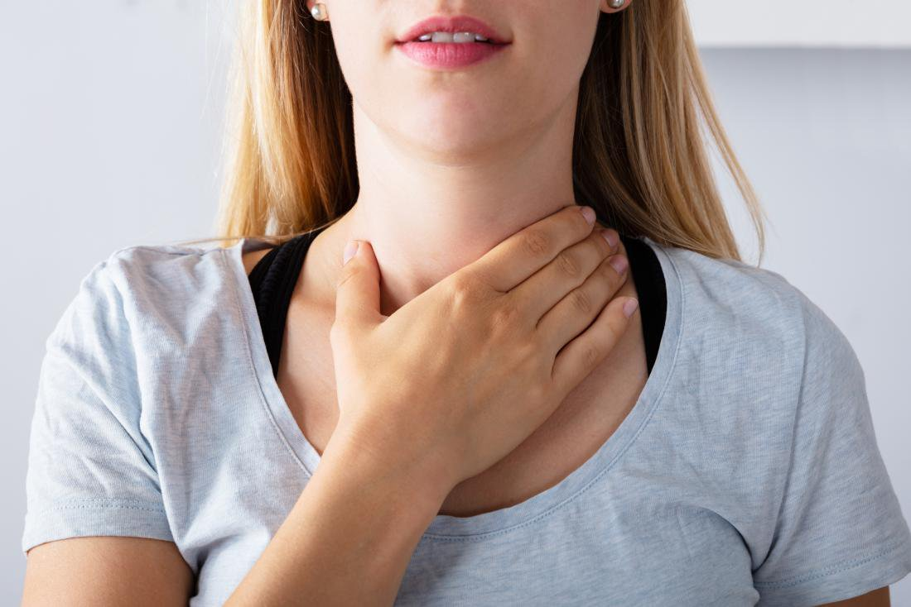
II. KHÁM PHÁ
Đặt tay theo hình dưới đây và nói chuyện, em có cảm nhận gì?
Tại sao lại xảy ra hiện tượng đó?

Slide 8
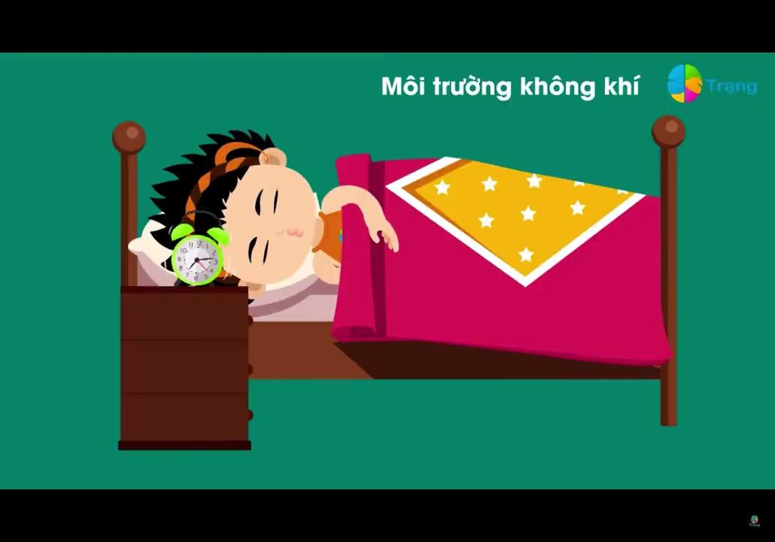
II. KHÁM PHÁ
2. Xem video sau, em hãy cho biết âm thanh có thể truyền qua những môi trường nào?
nguồn video: Trạng, Nguồn Thú Vị

Slide 9

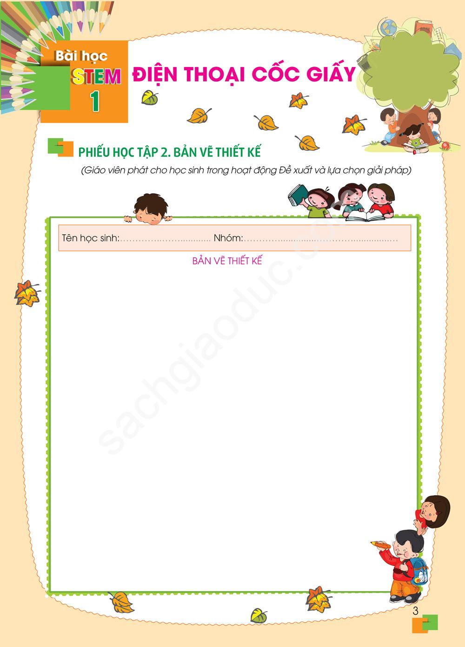
III. HOẠT ĐỘNG LUYỆN TẬP VÀ VẬN DỤNG
Mỗi nhóm sẽ được giáo viên phát một Phiếu học tập 2: Bản thiết kế.
2. Các thành viên trong nhóm cùng nhau lên ý tưởng sản phẩm, sau đó phác hoạ lên phiếu.

Slide 10
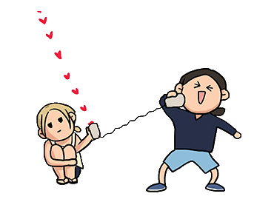
3. Trưng bày, thử nghiệm và điều chỉnh sản phẩm
- Các nhóm trưng bày sản phẩm trước lớp.
Một bạn áp miệng cốc giấy lên tai, bạn kia kéo căng sợi dây và nói vào miệng cốc giấy còn lại để kiểm tra khả năng truyền âm thanh của điện thoại.
Kiểm tra khả năng nghe rõ khi sợi dây được kéo căng và khi sợi dây bị trùng.

Slide 11



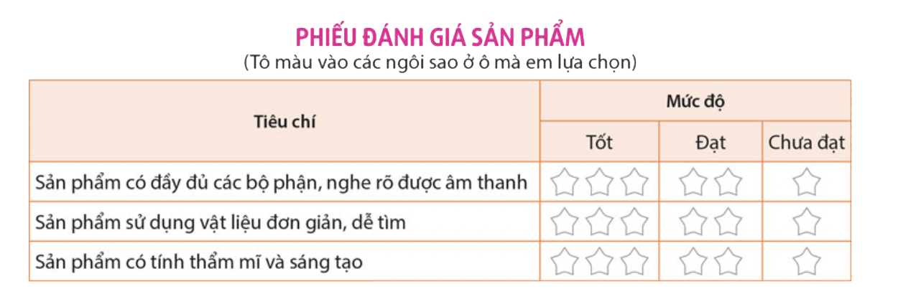
3. CHIA SẺ, THẢO LUẬN

